Slide 1


EE15
Comunicação de Dados
Aula 6-7

Slide 2
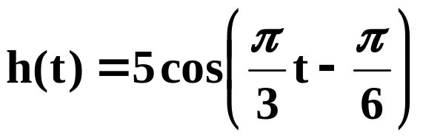
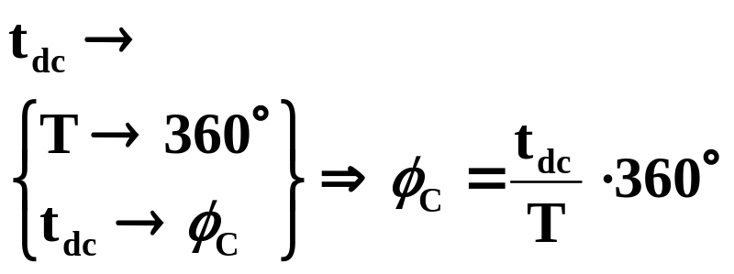
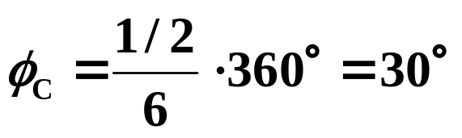
Coseno:
Representação pelo Coseno
A=5, T=6seg, f =1/6 Hz
t_{dc} = 1/2 seg.
5
-5
-1 1/2 2 5
t
t_{dc}
Coseno deslocado para direita, φ_{C}<0:
φ_{C}=-30⁰ ou φ_{C}=-π/6 rad
φ_{c}
T

Slide 3
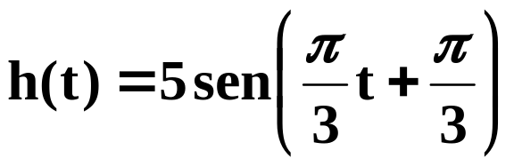
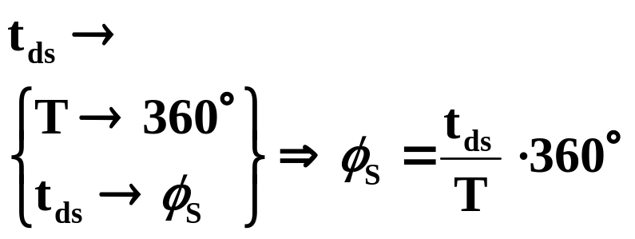
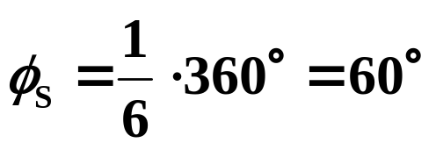
Seno:
Representação pelo Seno
A=5, T=6seg, f =1/6 Hz
t_{ds} = 1 seg.
5
-5
-1 1/2 2 5
t
t_{ds}
Seno deslocado para esquerda, φ_{S}>0:
φ_{S}=+60⁰ ou φ_{S}=+π/3 rad
φ_{s}
T

Slide 4
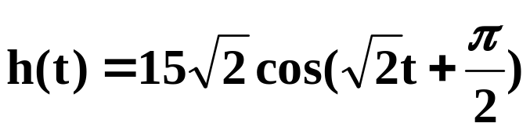

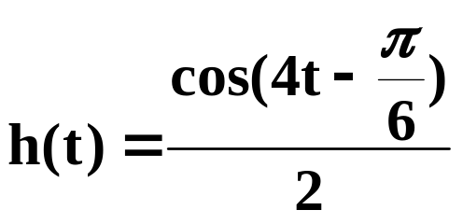

Exercícios
Extrair os parâmetros das seguintes sinusóides:
a.
b.
1
π 2π
t
π 2π
t
c.
d.
e.
f.

Slide 5
g.
h.
7
1 5 9
t
-1 1 2 3 4 5 6 7
t
-5

Slide 6
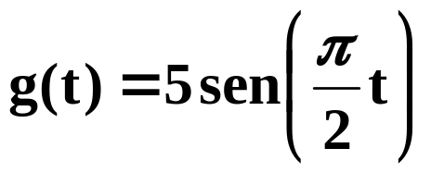

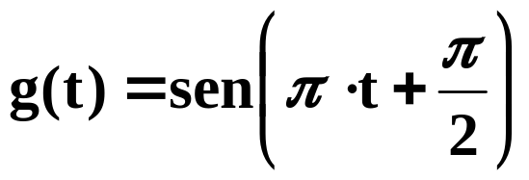
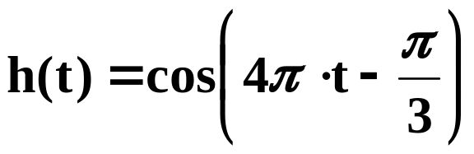
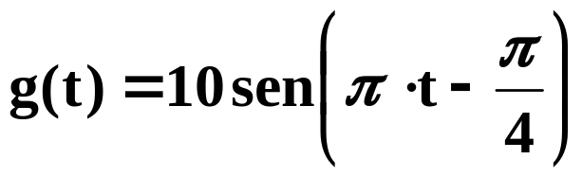
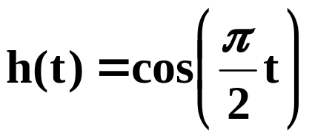
Esboçar as sinusoides:
a.
b.
c.
d.
e.
f.

